Slide 1
Lab 8
Interrupt & ADC

Slide 2
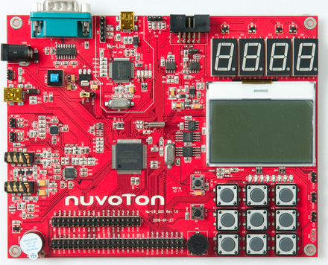
Lab8-1 數字會跑步
1
2
3
4
5
6
7
8
9
隨機產生四個非零的不一樣數字，並顯示在 LCD Line0~Line3 的最左邊，也就是(0,0) (0,16) (0,32) (0,48)的位置
按下 PB15，產生中斷，四個數字開始往右移動，直到碰到右邊界
移動速度是數字大的比數字小的快 ; 簡化起見，每 0.2秒 四個不同的位移量分別為 2, 4, 6, 8 pixels
當最大的數字移動到右邊界時，其對應位置的LED燈亮起
(Line0:最左邊LED, …, Line3:最右邊LED)
當所有數字都到達右邊界 (即所有數字貼齊右邊界)，
此時按下任何按鍵，可重新開始
PB15

Slide 3
Lab8-2 PingPong
LCD下方有一個 16x8 的球拍，LCD上半部任意處有一個16x8 的固定障礙物。
按下任意鍵啟動遊戲，8x8大小的球會在LCD中心產生，接著隨機往四個方向(左上, 左下, 右上, 右下) 移動。
轉動可變電阻，可使球拍左右移動。
當球碰到 球拍時，蜂鳴器響一聲，並以反射角打回。
如果球拍沒接到球， LCD中間顯示” GAME OVER” ，並結束遊戲 。

Slide 4
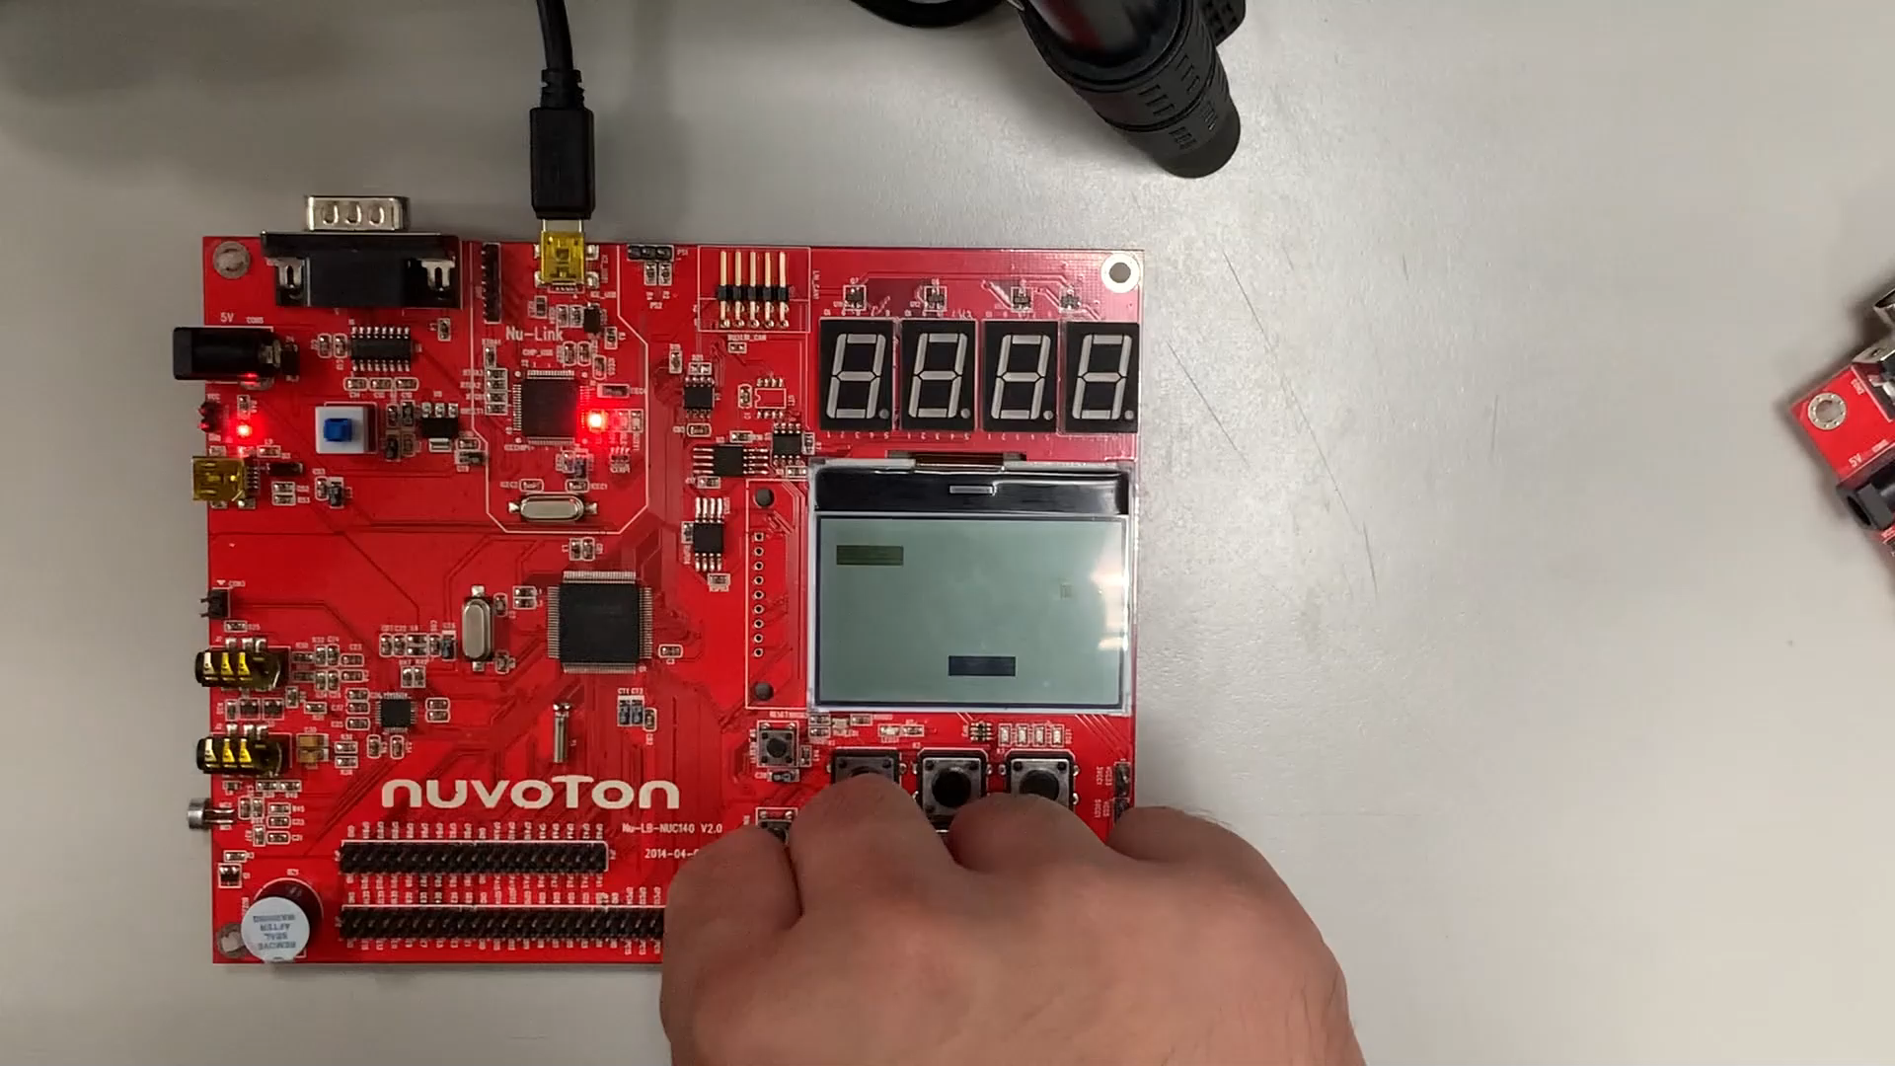
Lab8-2 PingPong

